Slide 1
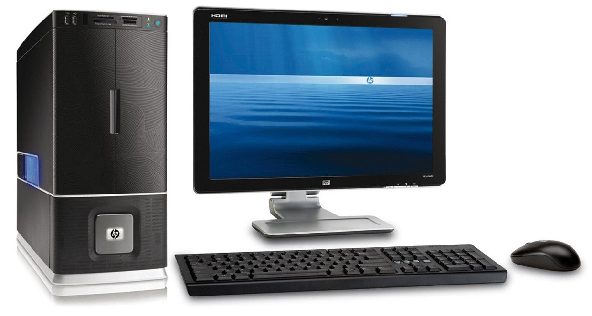
Безпечний Інтернет

Slide 2
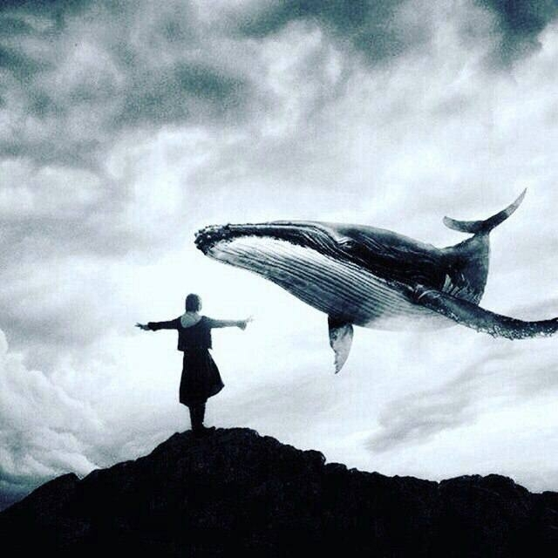
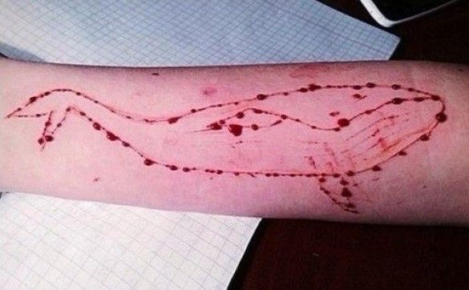
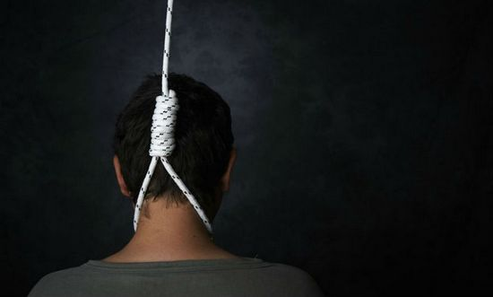
Небезпечні ігри .
В мережі Інтернет є багато ігор , але є такі ігри які спочатку вас будуть заманювати дорогим подарунком , а потім залякувати до смерті.

Slide 3
Відео не для дітей
12+ - перегляд під наглядом батьків , або з їхнього дозволу.
16 +- перегляд після 16 років.
18 +- перегляд після 18 років.

Slide 4
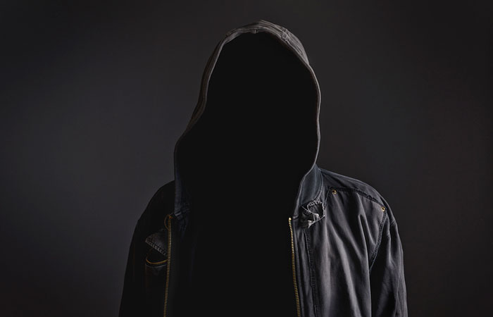
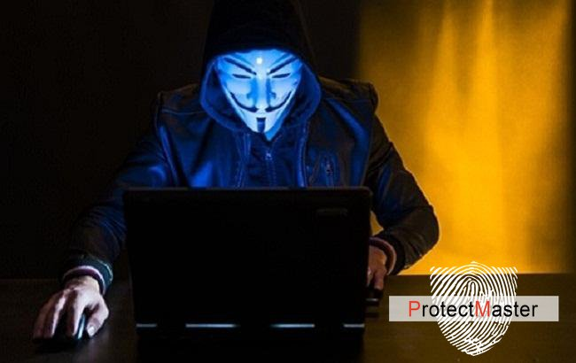
Переписки з дивними людьми.
Коли нам приходить СМС ми не задумуючись відповідаємо на них.
Але по СМС нас можна вичислити , і погрожувати нашому життю.

Slide 5
Безпечний інтернет.
Я розказала про те що не можна робити в Інтернеті.
А що можна робити в Інтернеті.

Slide 6
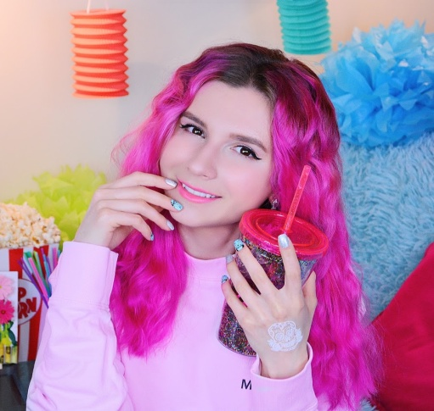
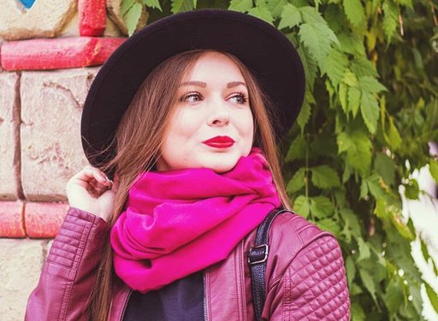
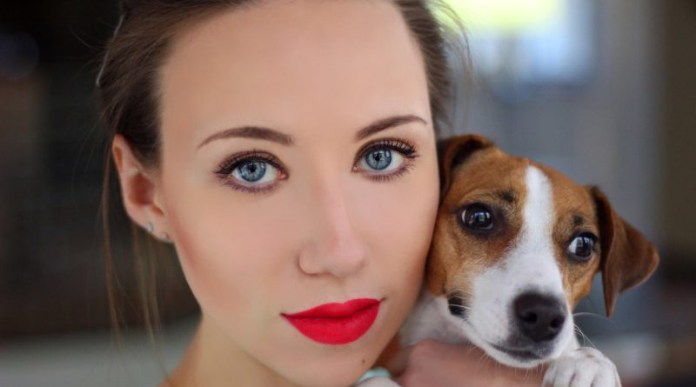
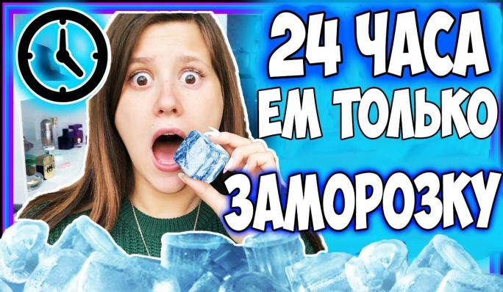
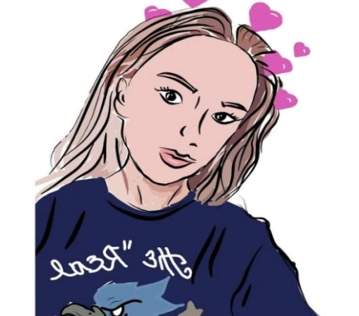
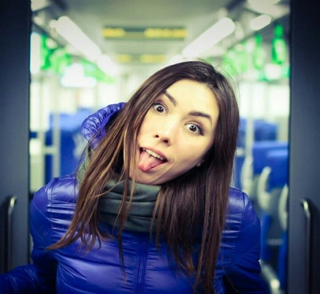
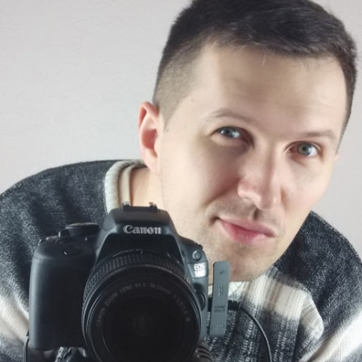
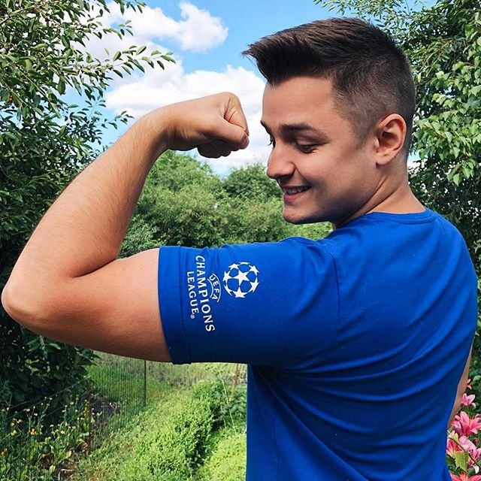
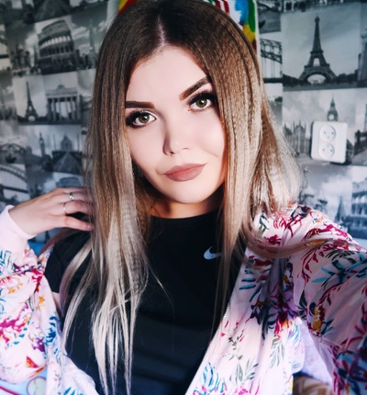
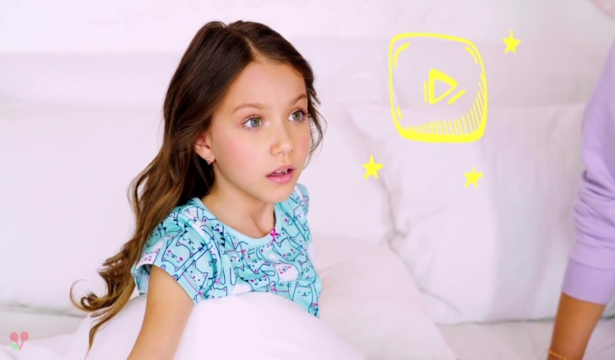
Можна подивитися цікавих блогерів

Slide 7
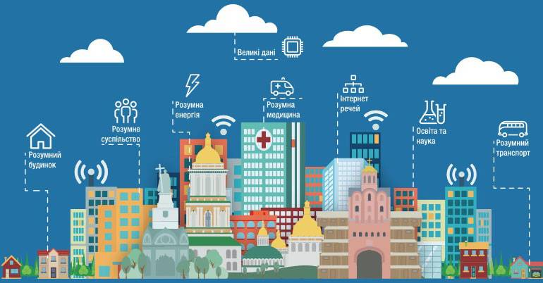
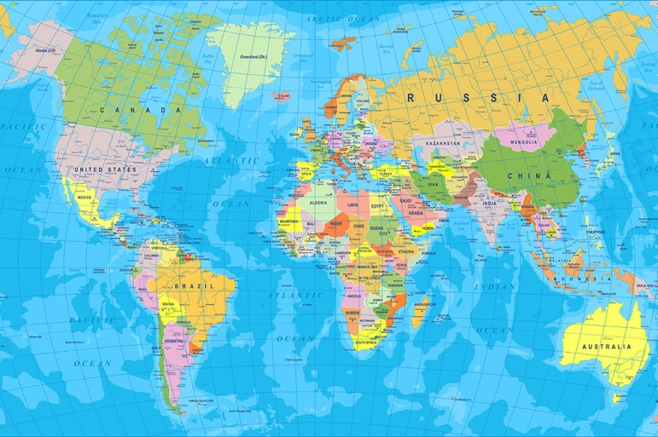
Можна дізнатися корисну інформацію.

Slide 8
Дякую!!!

